Slide 1
Bài 22
Nhặt được của rơi trả lại
người đánh mất

Slide 2
Khởi động
Kể về một tấm gương nhặt được của rơi trả lại người đánh mất mà em biết.

Slide 3
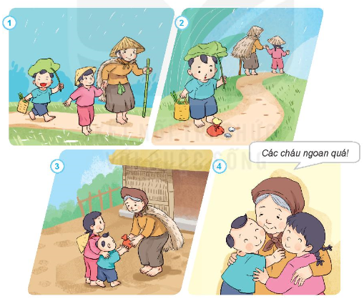
Khám phá
Kể chuyện theo tranh

Slide 4
Khám phá
Em có nhận xét gì về hành động của Tôm và Tép?
Theo em, vì sao nhặt được của rơi cần trả lại người đánh mất?

Slide 5
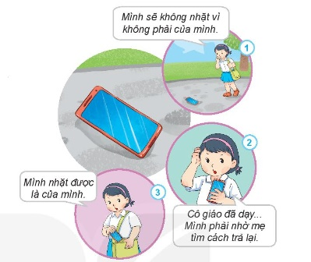
Luyện tập
Việc nào nên làm, việc nào không nên làm? Vì sao ?

Slide 6
Luyện tập
Đã bao giờ em nhặt được đồ của người khác chưa? Lúc đó em đã làm gì?

Slide 7
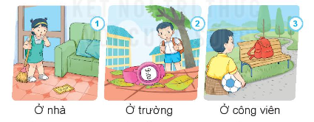
Vận dụng
Em sẽ làm gì khi ở trong các tình huống sau ?

Slide 8
Vận dụng
Em trả lại người đánh mất mỗi khi nhặt được của rơi.
Của rơi là của người ta
Nếu em nhặt được, thật thà trả ngay.

Slide 9
Chóc thÇy c«, c¸c con cïng
gia đình m·i m·i
h¹nh phóc !

